Slide 1

Патриотический проект
«Живет Победа в поколениях» клуба «Юнармеец» в МКОУ СОШ №7 п.Владимировка
Туркменского района

Slide 2
Цель: воспитание патриотов России, граждан правового демократического государства, обладающих чувством национальной гордости, гражданского достоинства, любви к Отечеству, своему народу.
Задачи:
- способствовать воспитанию патриотизма, чувства гордости за героическое прошлое нашего народа на основе углубления знаний о Великой Отечественной войне, об участии в ней своих родственников, соседей, знакомых;
- способствовать воспитанию чувства благодарности и уважения к старшим поколениям, отстоявшим независимость Родины;
- создание условий для более глубокого ознакомления воспитанников с основными этапами и событиями Великой Отечественной войны, примерами боевых и трудовых подвигов наших соотечественников;
- создание условий для развития творческих способностей обучающихся, самостоятельности в поисках необходимой информации;
- создание условий для признания ценностей совместного опыта взаимодействия в группе.

Slide 3
Ожидаемый результат при реализации проекта
- воспитание у обучающихся уважения к ветеранам Великой Отечественной войны;
- повышение интереса к истории страны;
- привлечение обучающихся в различные формы гражданско-патриотического воспитания;
- использование собранного краеведческого материала для дальнейшей патриотической работы.

Slide 4
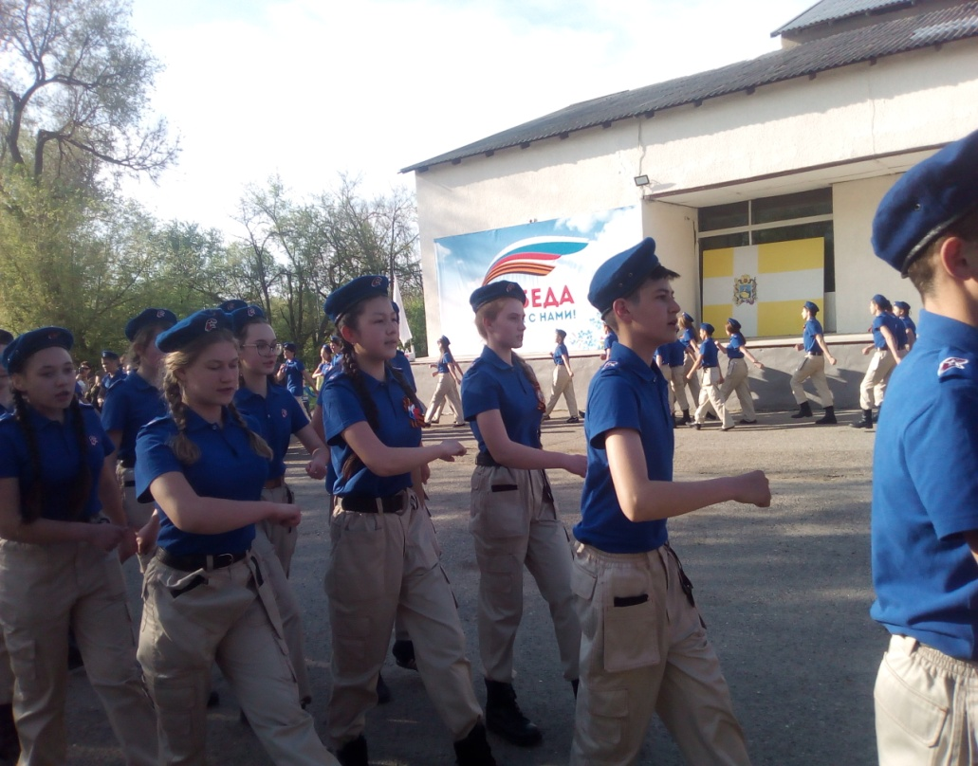
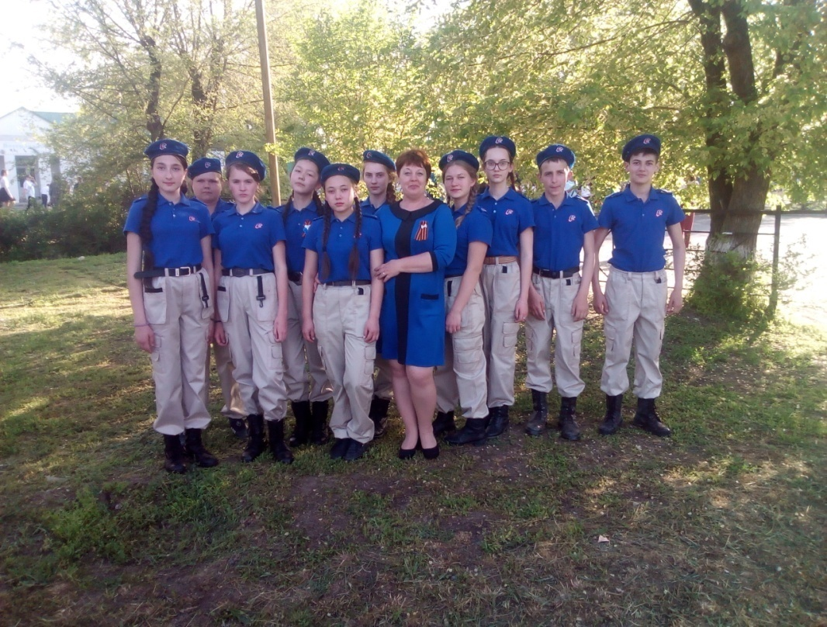
Мы - юнармейцы

Slide 5
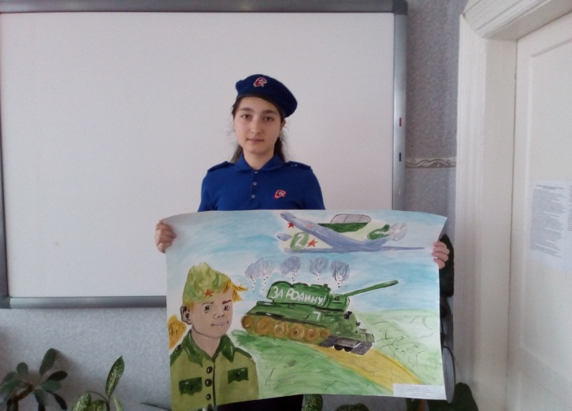
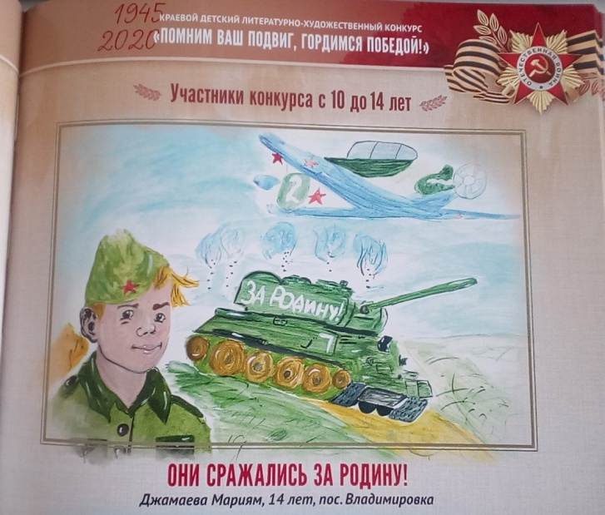
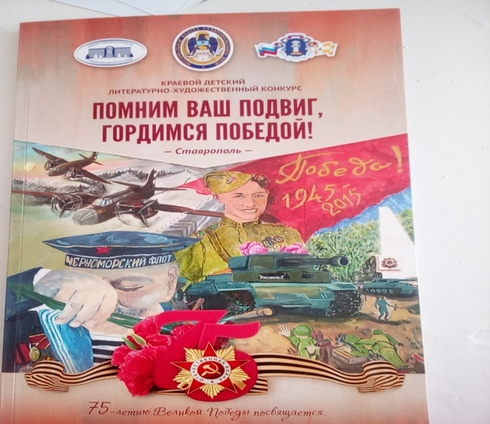
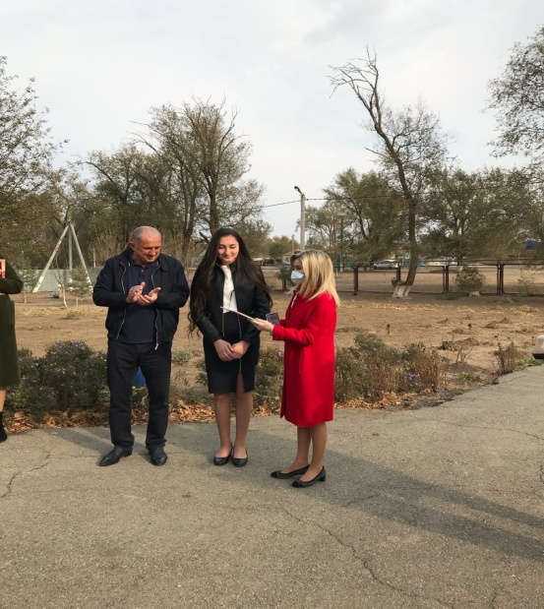
Участница клуба «Юнармеец» Джамаева Мариям приняла участие в краевом детском литературно-художественном конкурсе «Помним ваш подвиг, гордимся Победой!». Работа в числе лучших вошла в альбом детских произведений конкурса. Альбом обучающейся был вручен депутатом Государственной Думы РФ Бондаренко Е.В.

Slide 6
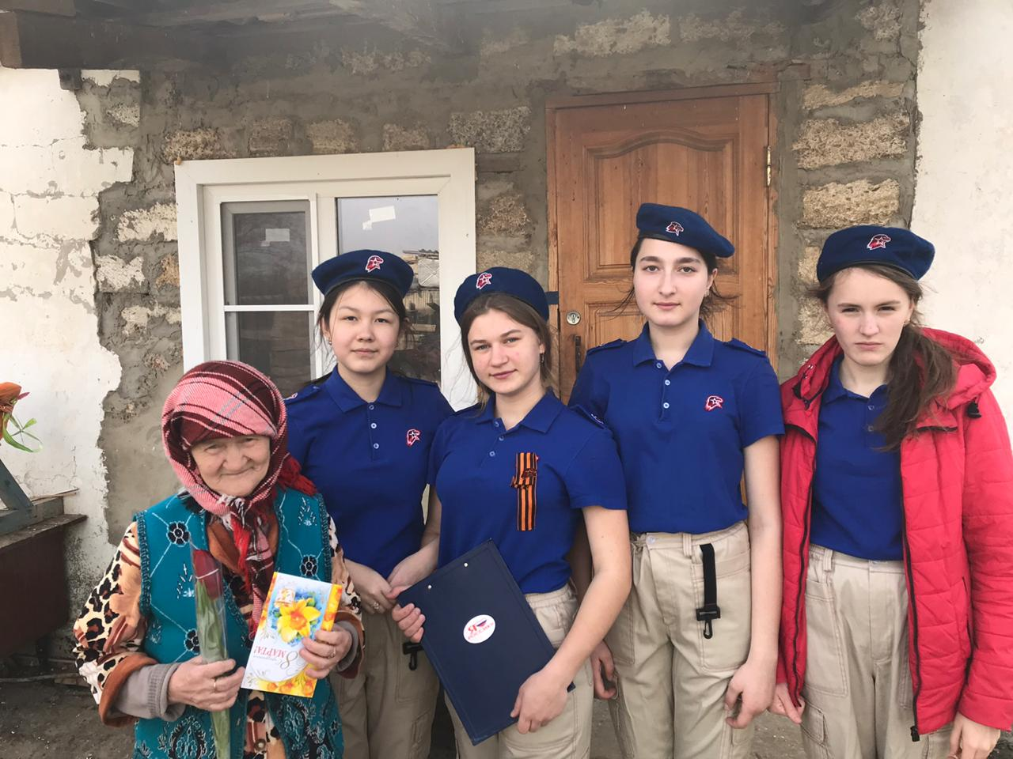
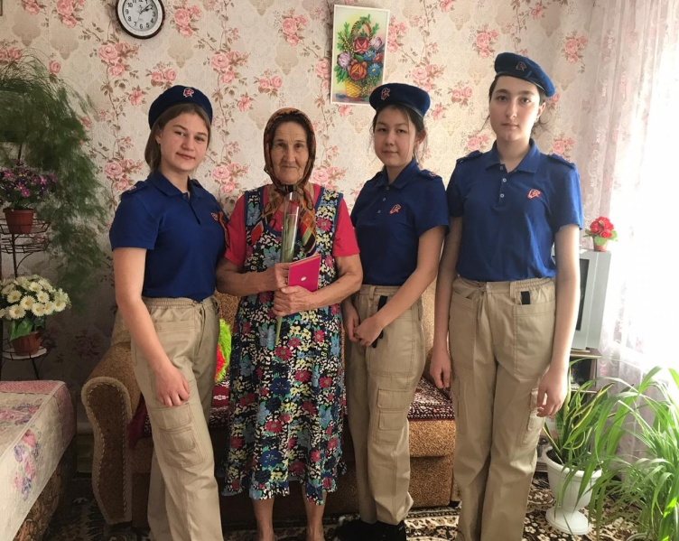
Ребята из клуба «Юнармеец» оказывают помощь детям войны, престарелым людям

Slide 7
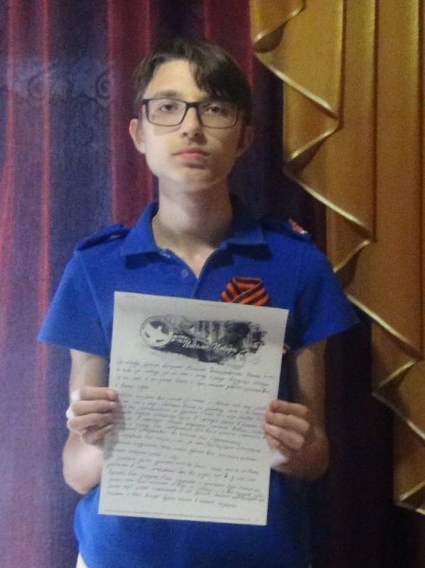
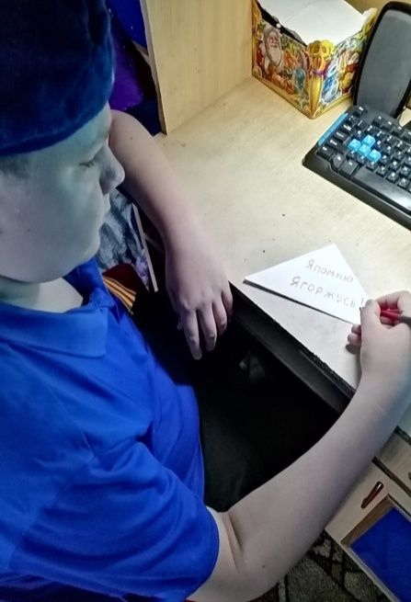
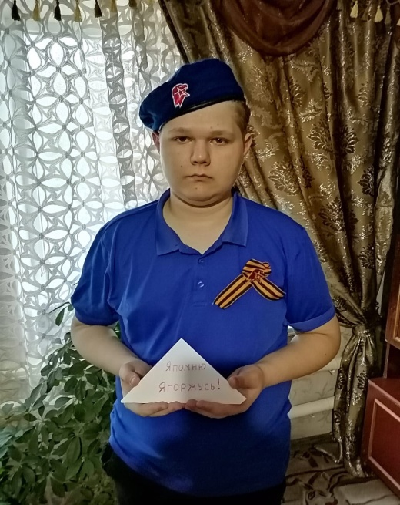
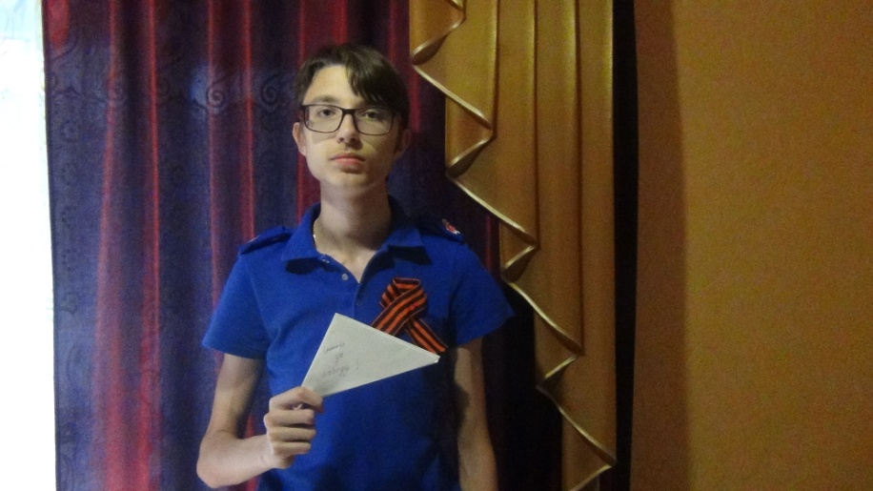
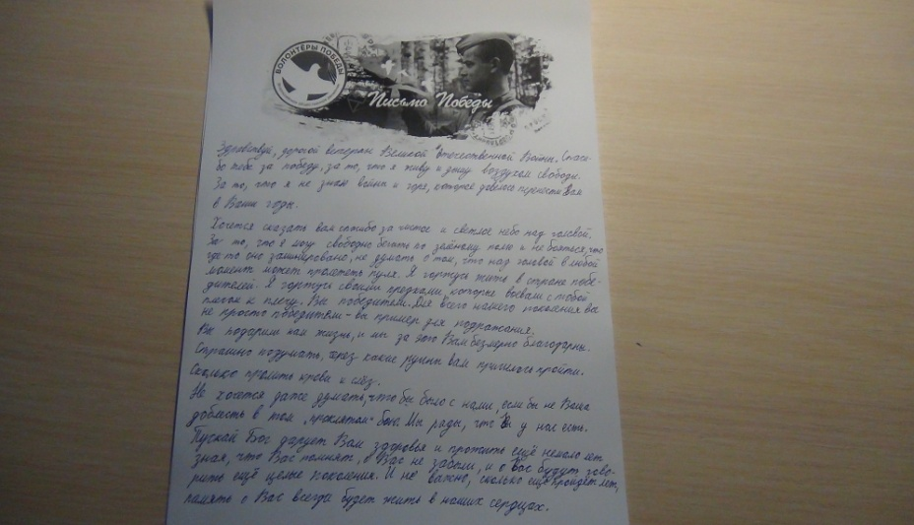
Всероссийская акция
«Письмо ветерану»

Slide 8
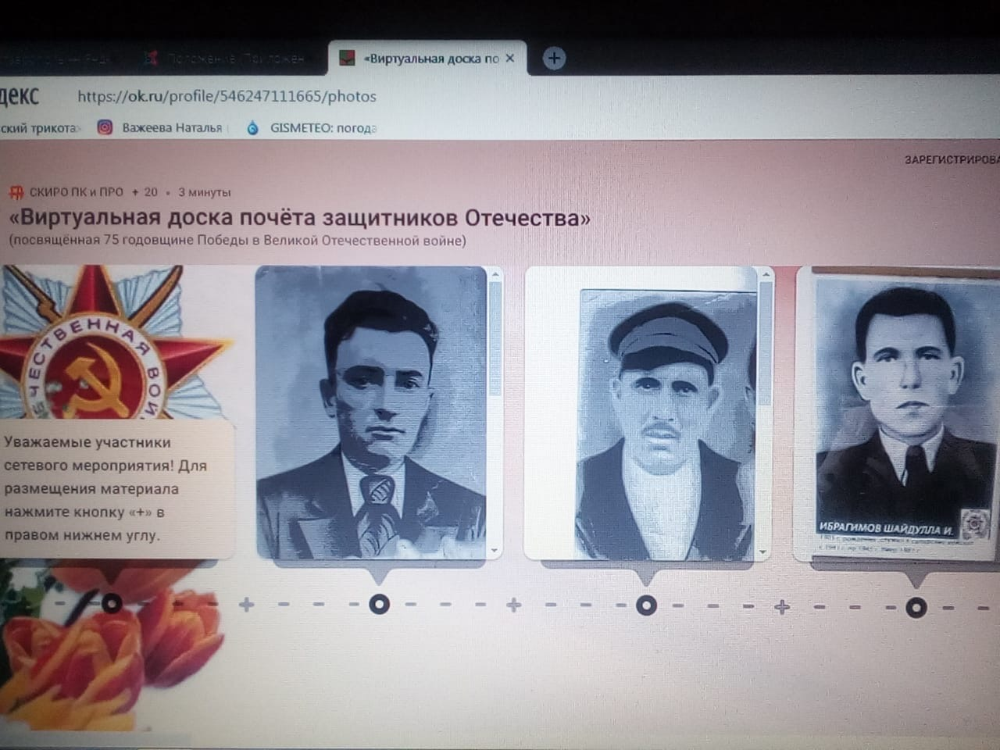
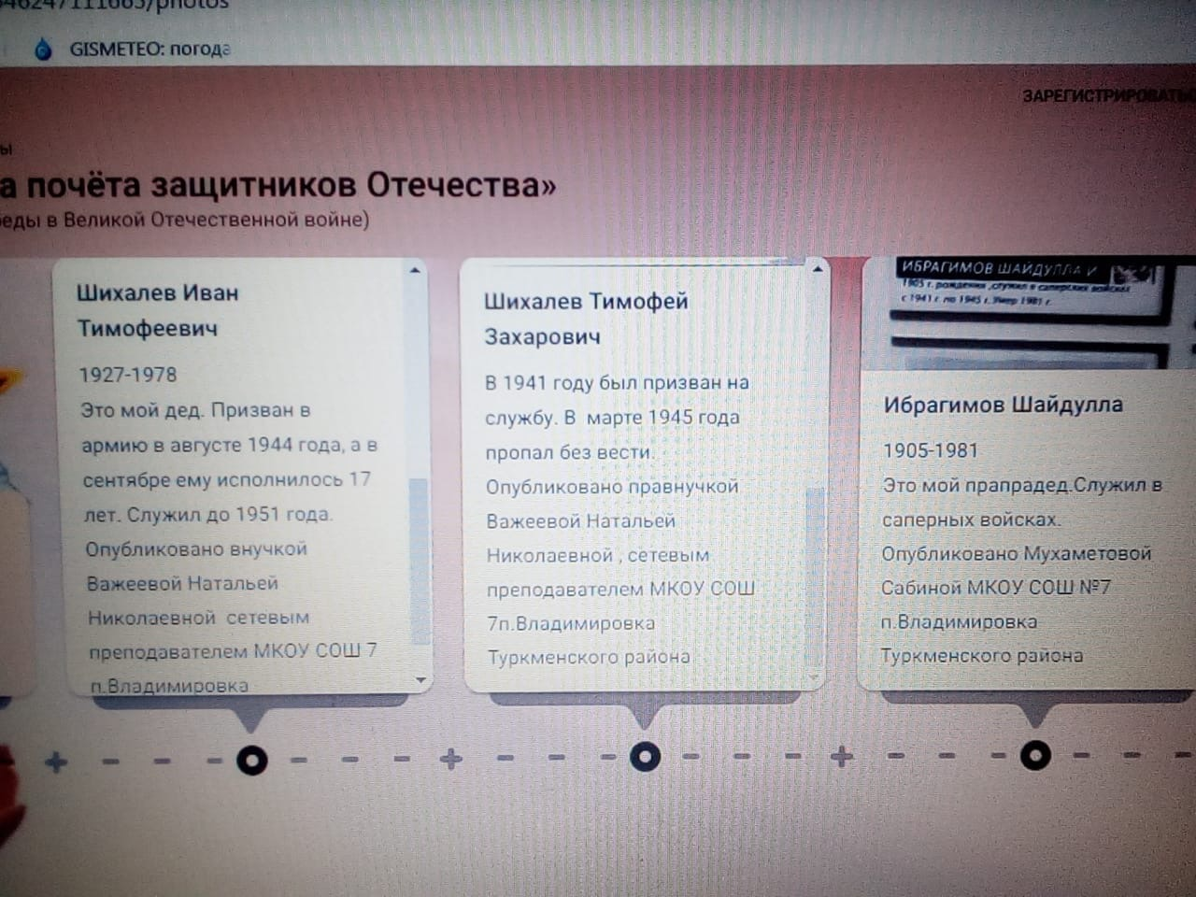
Краевой сетевой конкурс
«Виртуальная доска почета защитников Отечества»

Slide 9
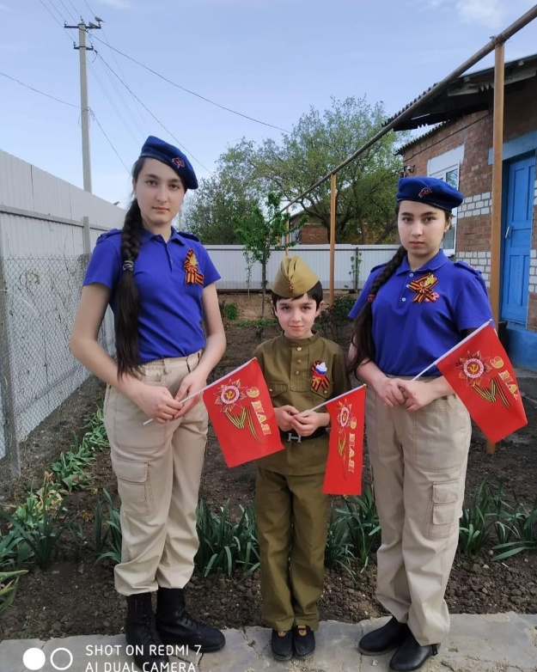
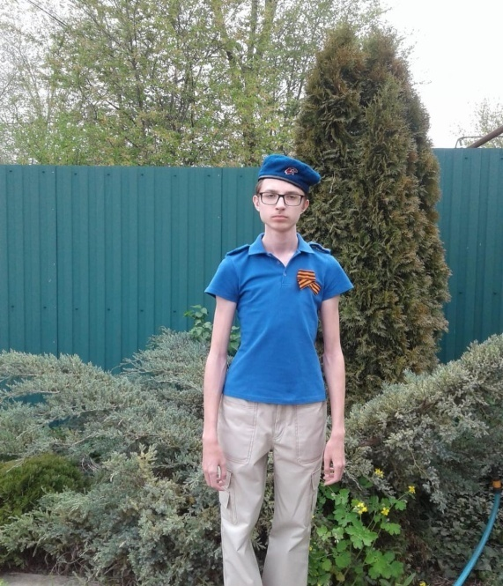
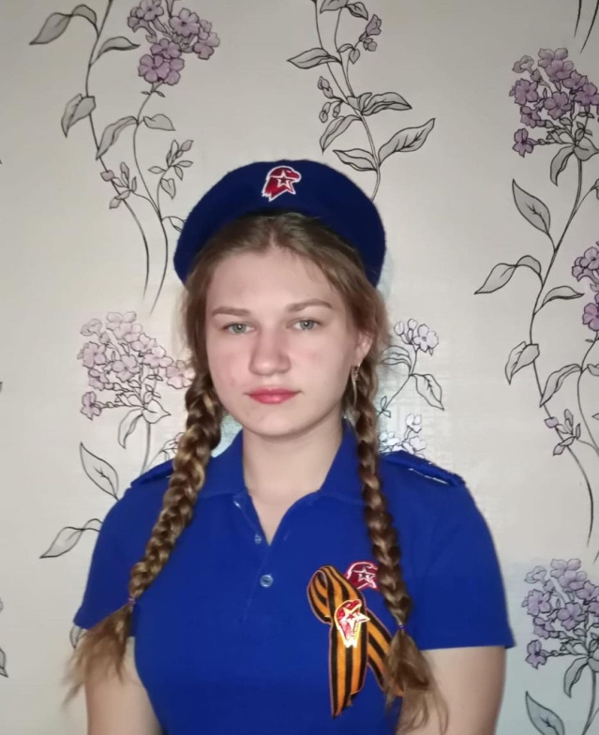
Всероссийская акция «Георгиевская ленточка»

Slide 10
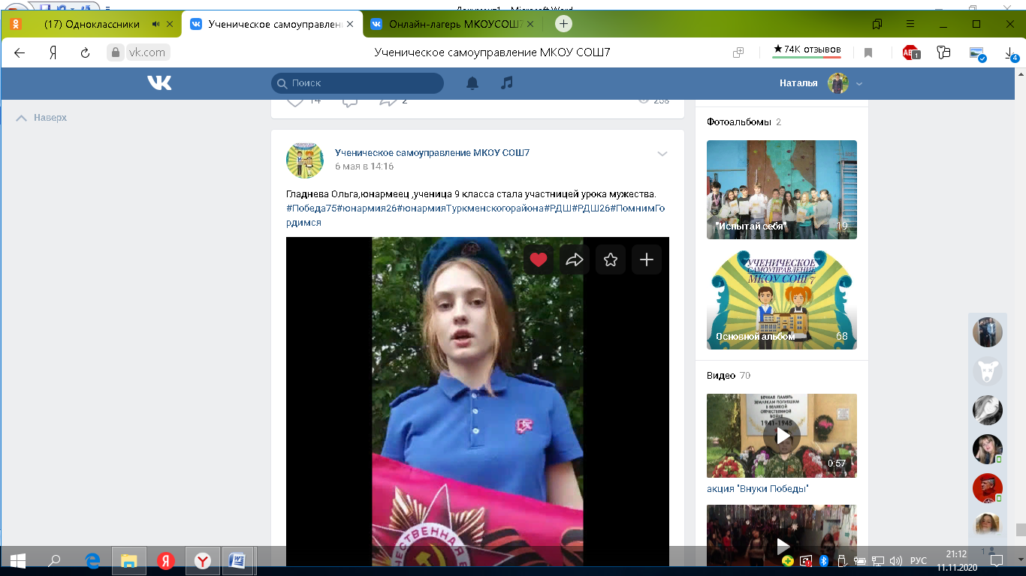
Краевой урок мужества

Slide 11
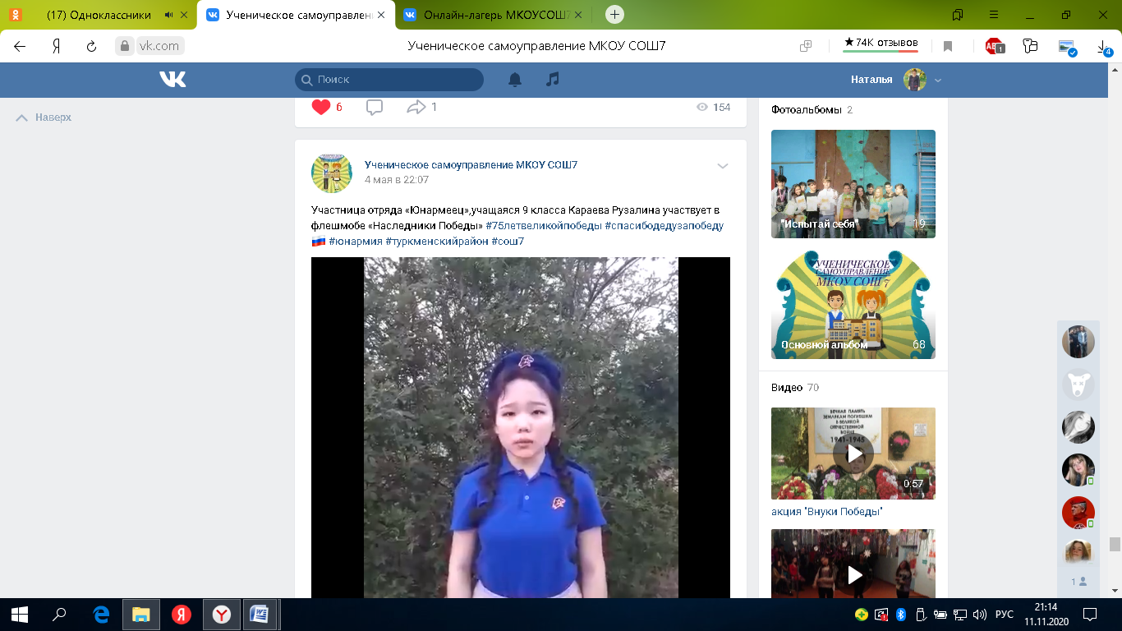
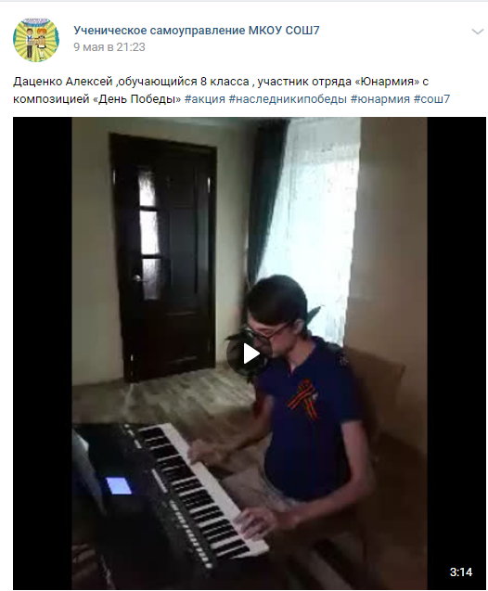
Флешмоб «Наследники Победы»

Slide 12
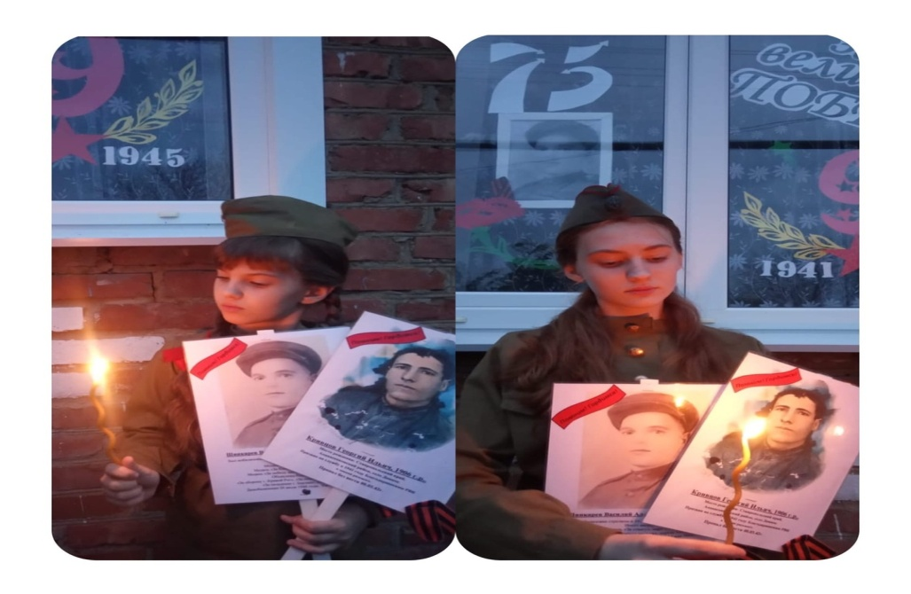
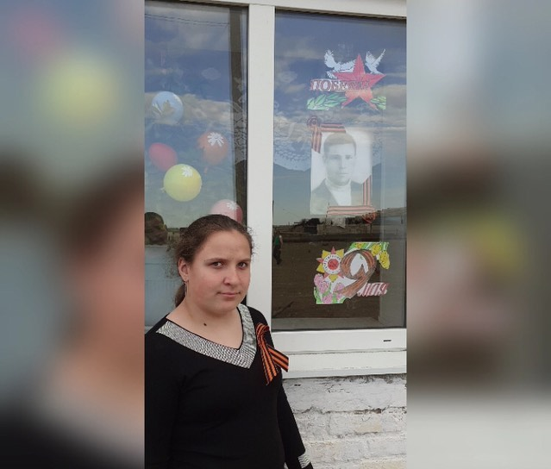
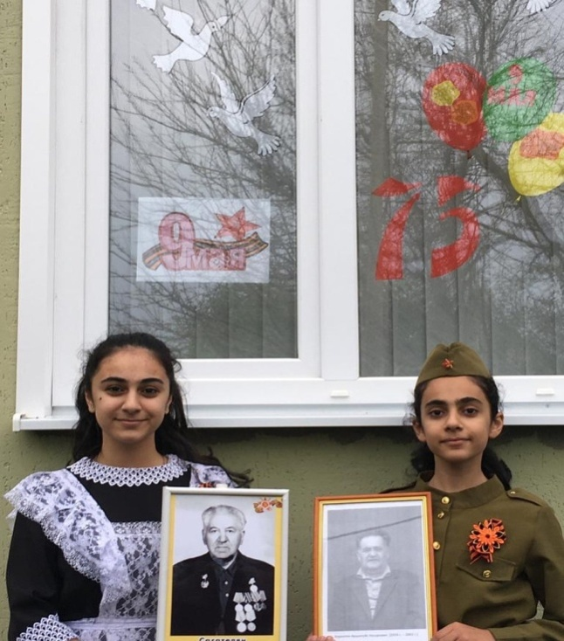
Всероссийская акция «Свеча памяти»
Всероссийская акция «Окна Победы»

Slide 13
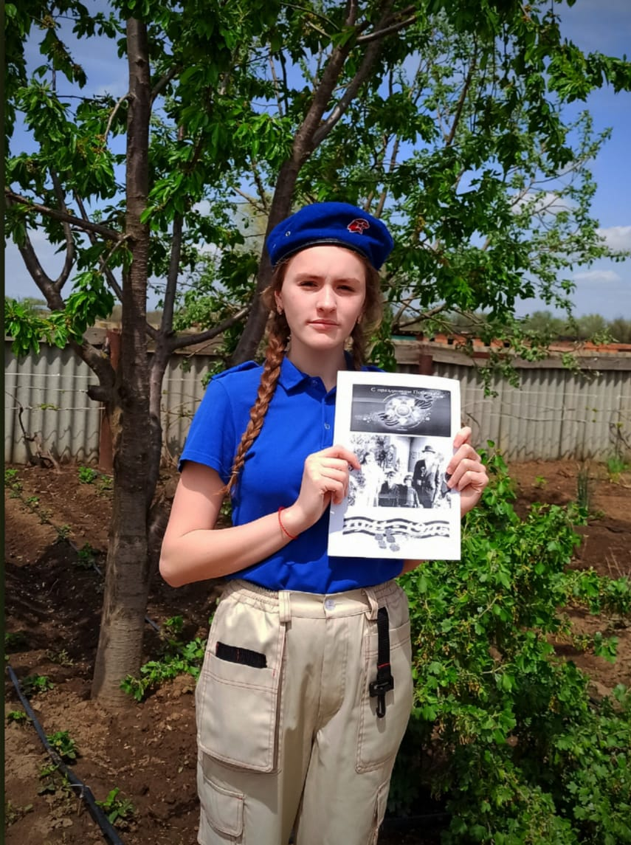
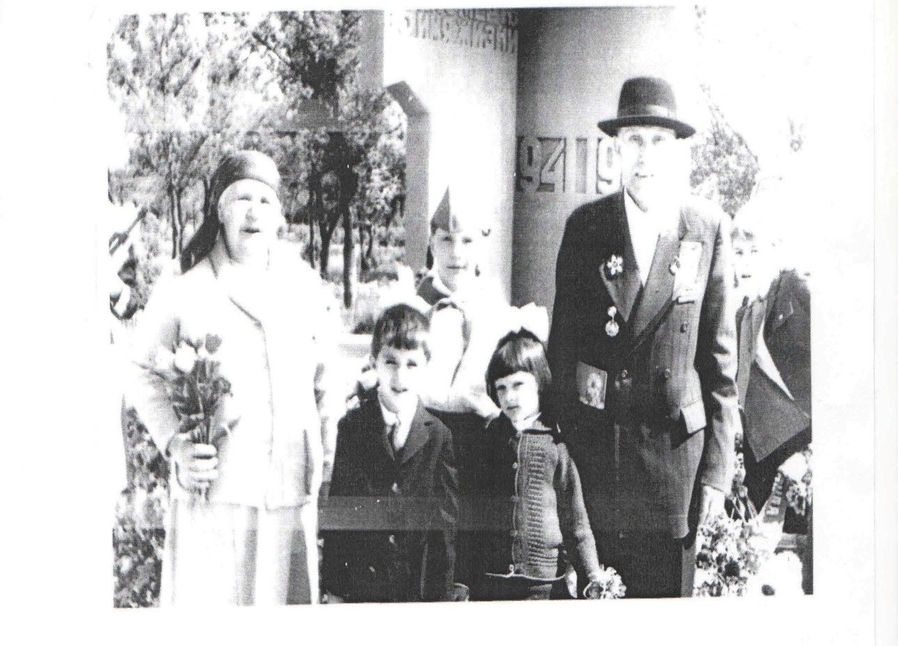
Всероссийская акция «Живая память».
«Листая страницы семейного альбома. Страницы войны». Участница отряда «Юнармеец » Кононенко Екатерина создала альбом памяти ветеранов ВОВ прадедушки Сафиуллаева Азиза Сафиуллаевича,младшего лейтенанта и прабабушки Сафиуллаевой Зубержет Шайдуллаевны.

Slide 14
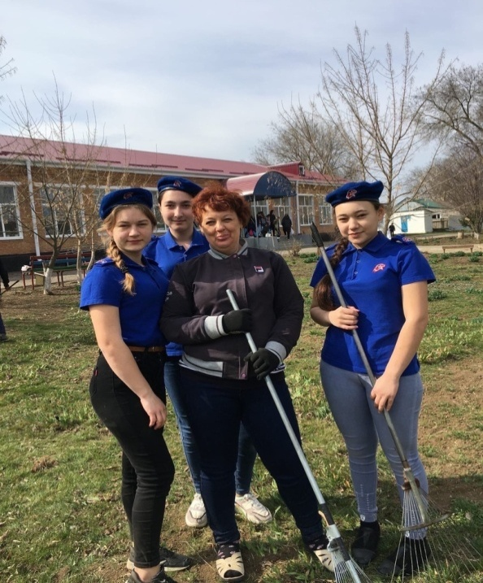
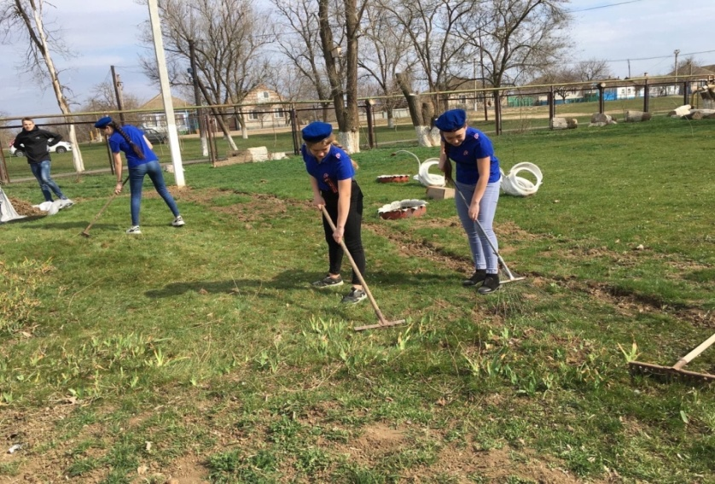
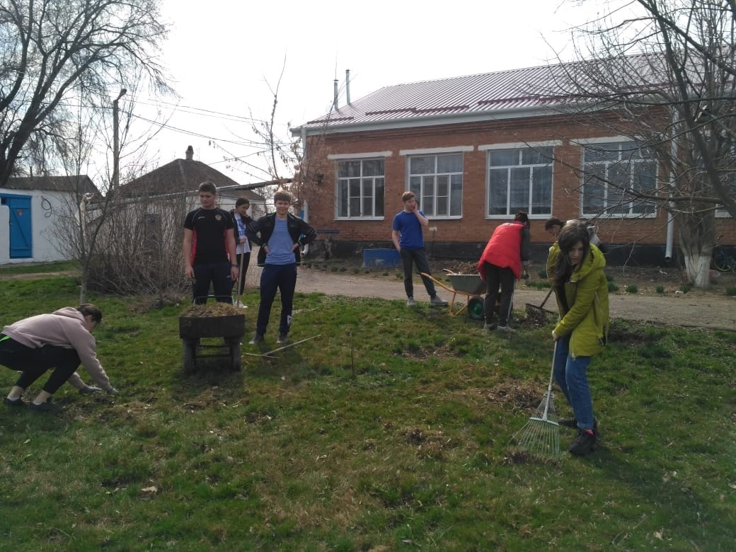
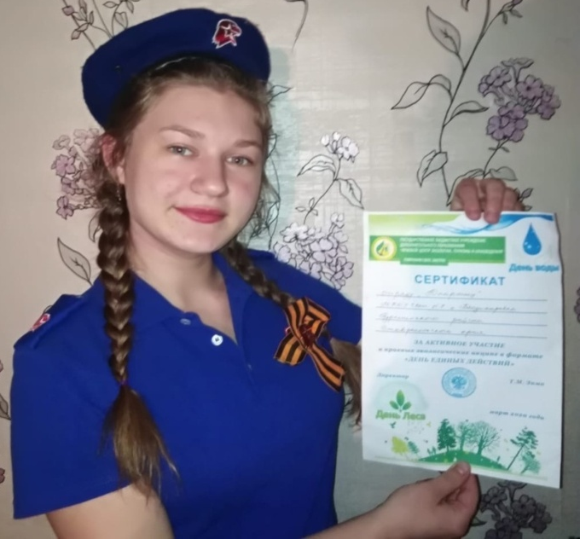

Акция «75 добрых дел к 75 летию Победы»

Slide 15
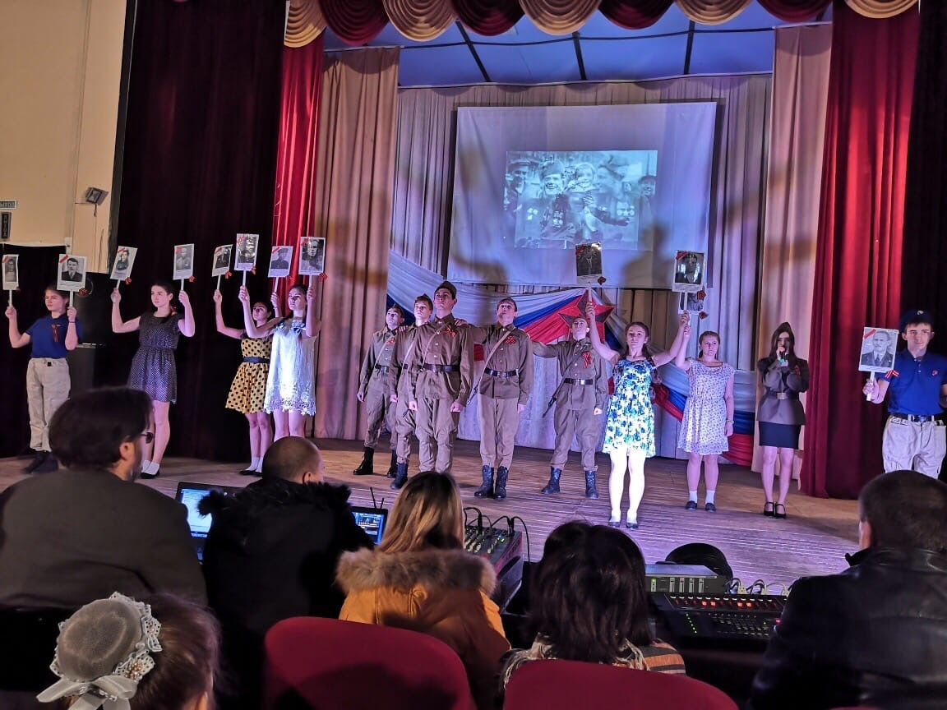
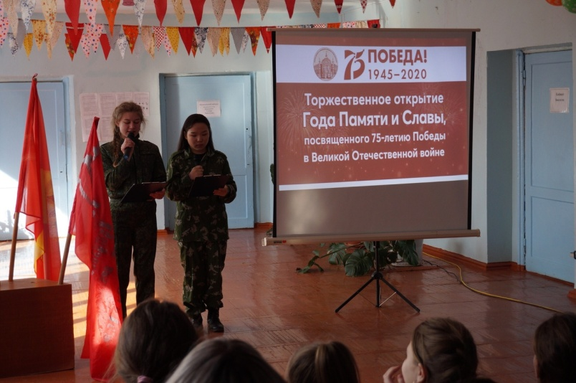
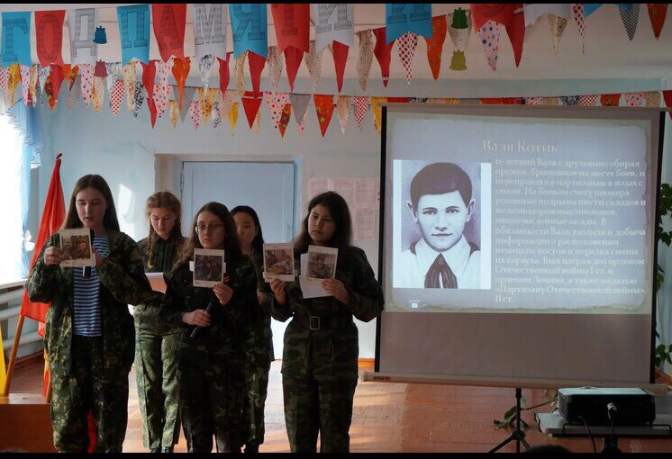
Районный конкурс инсценированной военно-патриотической песни
«Песни великого подвига»
Открытие Года Памяти и Славы

Slide 16
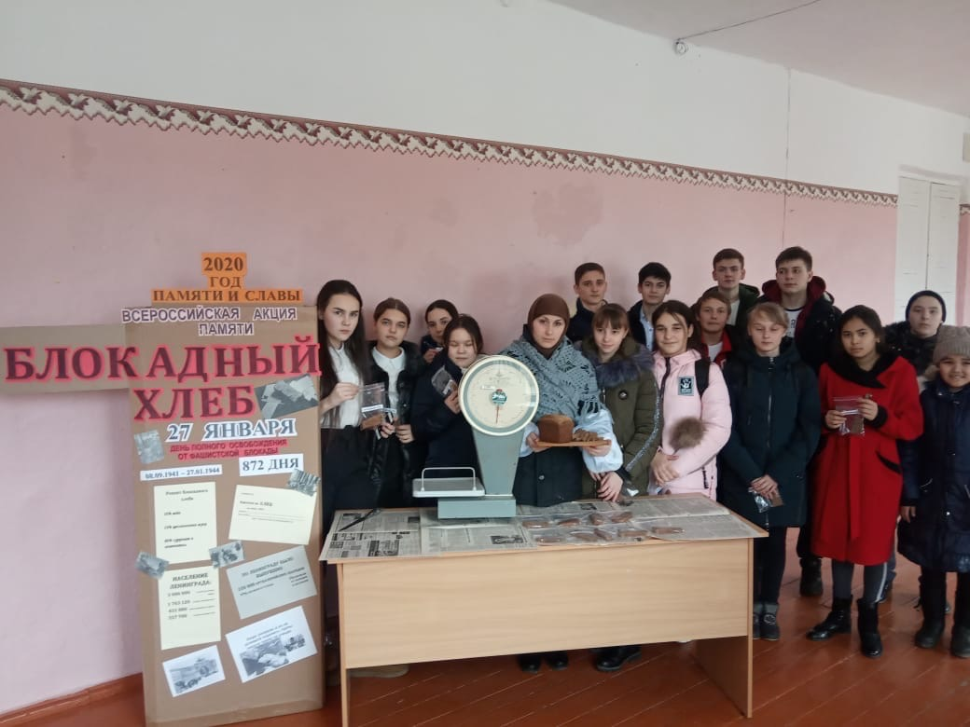
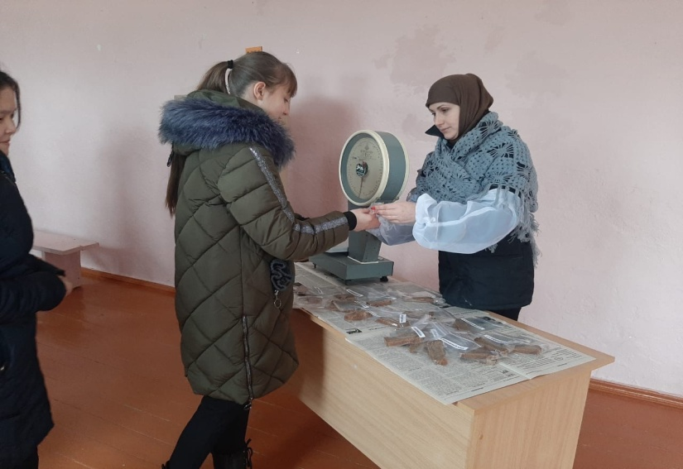
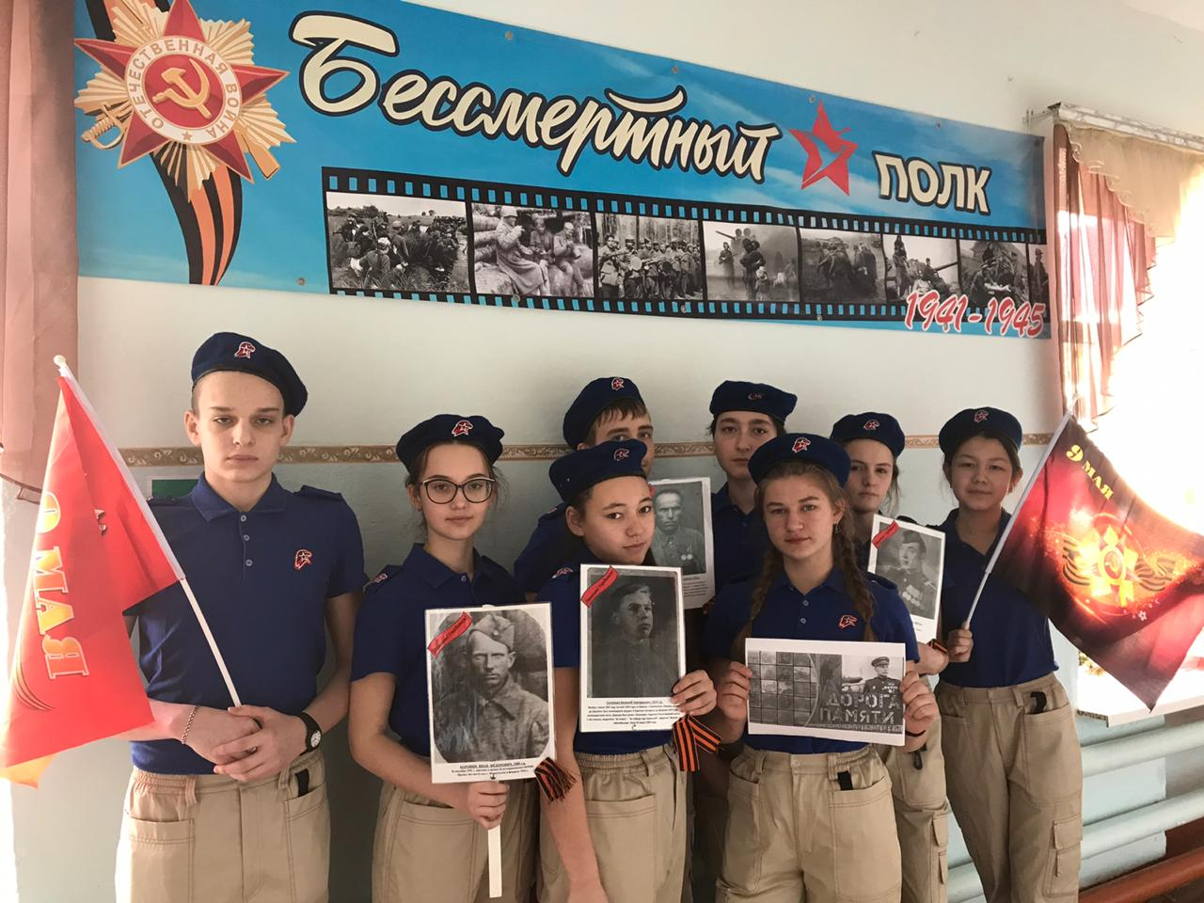
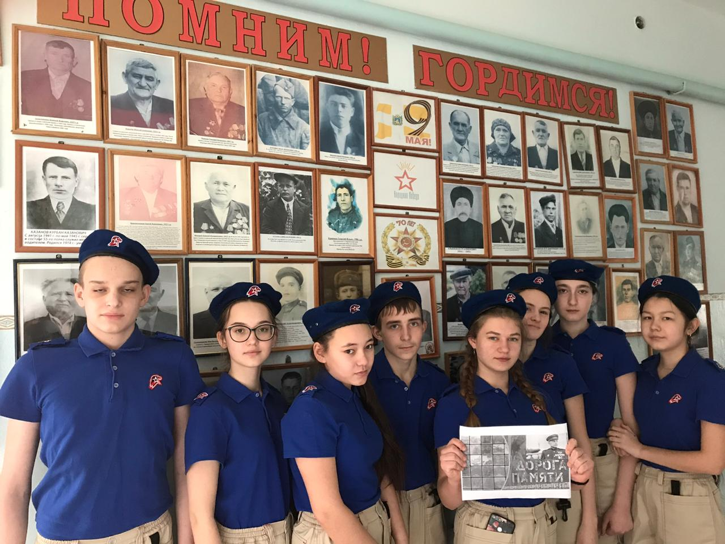
Всероссийская акция памяти «Блокадный хлеб»
Всероссийская акция «Дорога Памяти»

